Slide 1
图论基础2
by YSJ

Slide 2
授课内容
最短路及其应用

Slide 3
Dijkstra算法
用于求解非负权图的单源最短路径
设源为S,初始dis[S]=0,dis[i∈{V-S}]=+inf
将V划分为已经求出S到它的最短路长度的点集A,尚未求出的点集B
每次将B中dis最小的点取出,用这个点松弛其他B中的结点,然后将
这个dis最小的点加入A中
循环n次即可得到S到其他点的最短路长度,复杂度O(n²)

Slide 4
Dijkstra算法优化
我们可以用堆(优先队列)来维护B中的结点,这样找到B中dis最小
的结点的复杂度降至logn
松弛其他结点时,我们不从1~n枚举所有点,而是枚举该点的出边,
如果发现某个点dis变小后,我们将这个点新的dis值塞入优先队列
中
由于优先队列不自带去重,所以这样做可能会导致一个点被多次拿
出B,所以我们用vis数组来判断一个点是否已经加入了A

Slide 5
Dijkstra算法
while(!q.empty())
{
int u=q.top().id;q.pop();
if(vis[u])continue;
vis[u]=1;
for(int i=head[u];i;i=e[i].next)
{
int v=e[i].to;
if(dis[v]>dis[u]+e[i].w)
{
dis[v]=dis[u]+e[i].w;
if(!vis[v])q.push((node){dis[v],v});
}
}
}

Slide 6
Spfa算法
维护一个队列
每次取出队首,用队首松弛与它相连的结点,若一个结点成功被松
弛且这个结点目前不在队列里,则将它加入队尾
将队首从队列中弹出
重复执行直到队列为空
在随机情况下复杂度为O(km),在构造数据下复杂度为O(nm)

Slide 7
Spfa算法
void spfa(int s)
{
q.push(s);
while(!q.empty())
{
int u=q.front();q.pop();ex[u]=0;
for(int i=head[u];i;i=e[i].next)
{
int v=e[i].to;
if(dis[v]>dis[u]+e[i].w)
{
dis[v]=dis[u]+e[i].w;
if(!ex[v])ex[v]=1,q.push(v);
}
}
}
}

Slide 8
总结
Floyd复杂度O(n3),实际应用较少
Dijkstra堆优化复杂度为O(mlogn),只可应用于非负权图
Spfa复杂度为O(m)~O(nm),可用于负权图且可用来判断是否存在
负环,但不建议在正式比赛中使用

Slide 9
Spfa判断负环
负环的定义是：一条边权之和为负数的回路
你的任务是判断一张图中是否存在负环

Slide 10
Spfa判断负环
我们在记录源到结点i的最短路长度dis[i]的同时记录源到i最短
路经过的点数cnt[i]
若u能松弛i,则dis[i]=dis[u]+e[u][i],cnt[i]=cnt[u]+1
当发现有任一结点的cnt>n时,那么证明这条最短路上有被重复遍
历过的结点,说明这张图存在负环

Slide 11
Spfa判断负环
while(!q.empty())
{
u=q.front();vis[u]=0;q.pop();
for(int i=head[u];i;i=e[i].next)
{
v=e[i].v;w=e[i].w;
if(dis[u]+w<dis[v])
{
dis[v]=dis[u]+w;cnt[v]=cnt[u]+1;//记录最短路径的边数
if(cnt[v]>=n){printf(“YES\n”);return;}//有负环
if(!vis[v])vis[v]=1,q.push(v);
}
}
}
printf(“NO\n”);//无负环

Slide 12
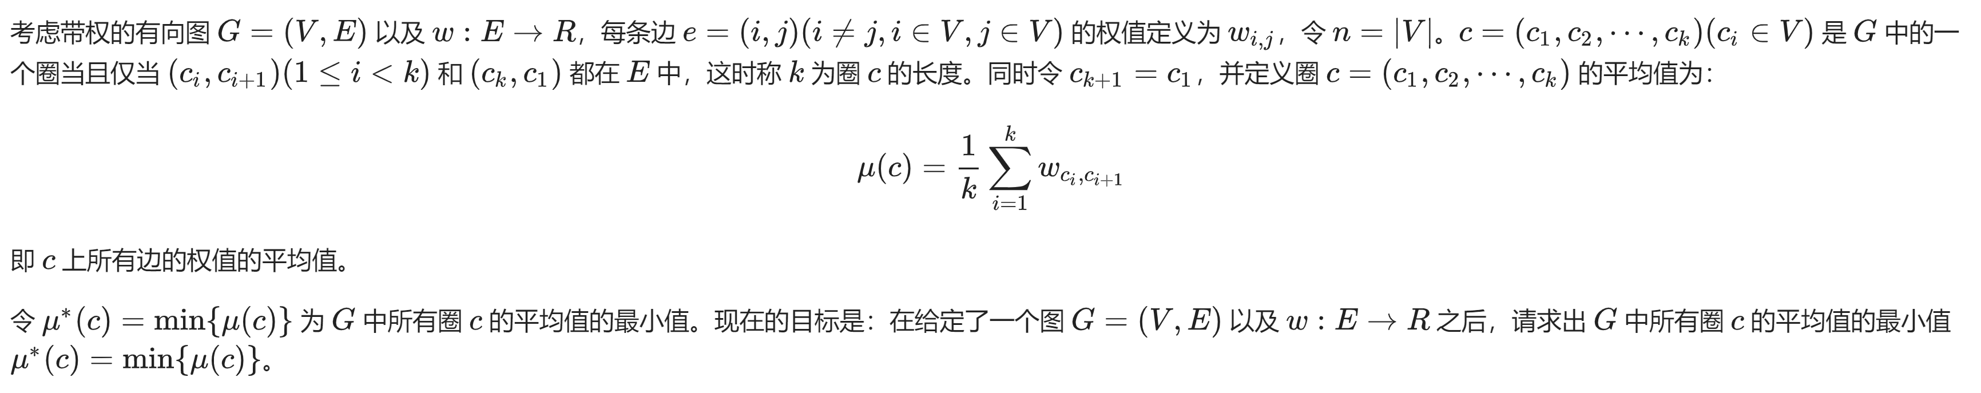
Problem 1 最小圈

Slide 13
Problem 1 最小圈
题目要求我们求出环边权平均值的最小值
二分答案(环上边权的平均值)mid
将所有边的边权减去mid,若操作后的图中存在负环则说明原图中
存在边权平均值小于mid的环,此时减小二分的上界
若不存在负环,则增加二分的下界

Slide 14
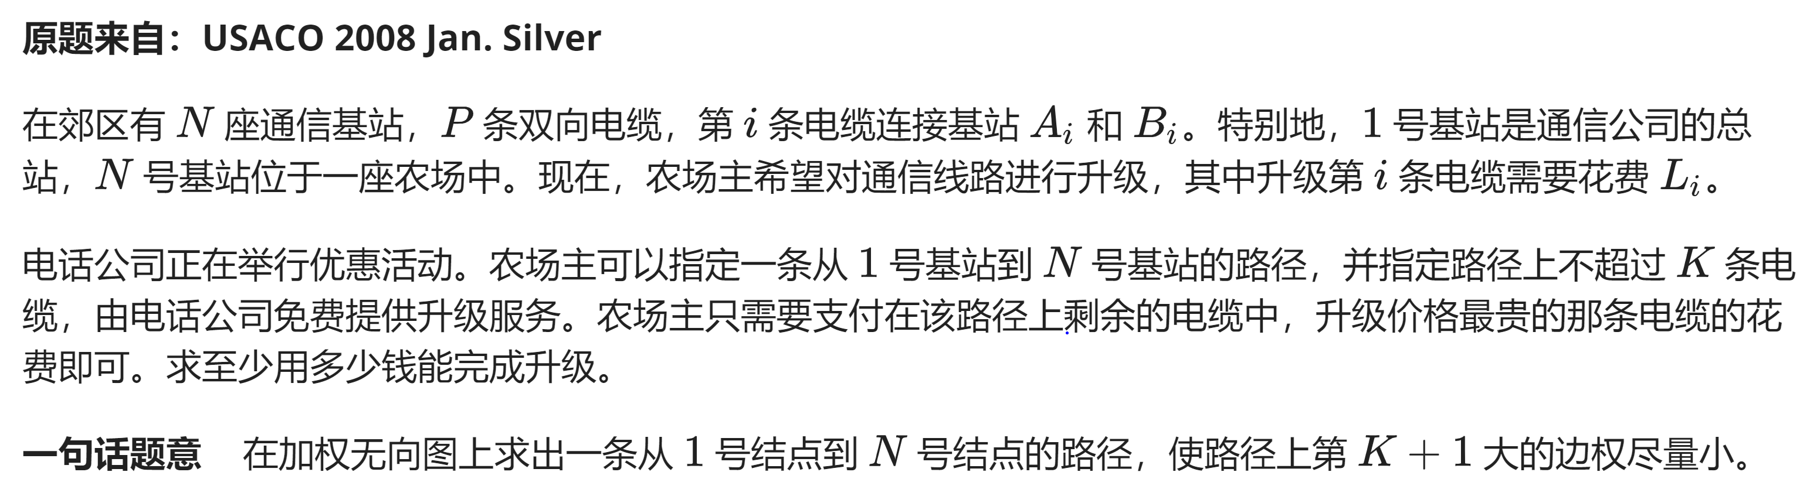
Problem 2 架设电话线

Slide 15
Problem 2 架设电话线
最小化最大值问题,想到二分答案mid
判断mid是否可行时将边权>=mid的边权置为1,将边权<mid的边权
置为0
跑一遍单源最短路,若1~n最短路长度<=k则调整二分上界,否则
调整二分下界

Slide 16
Problem 3 最短路计数

Slide 17
Problem 3 最短路计数
记录1到i的最短路长度dis[i],最短路条数cnt[i]
松弛的过程中,若dis[v]>dis[u]+1,则dis[v]=dis[u]+1,cnt[v]
=cnt[u]
若dis[v]=dis[u]+1,则dis[v]=dis[u]+1,cnt[v]+=cnt[u]
若dis[v]<=dis[u],则不进行松弛操作

Slide 18
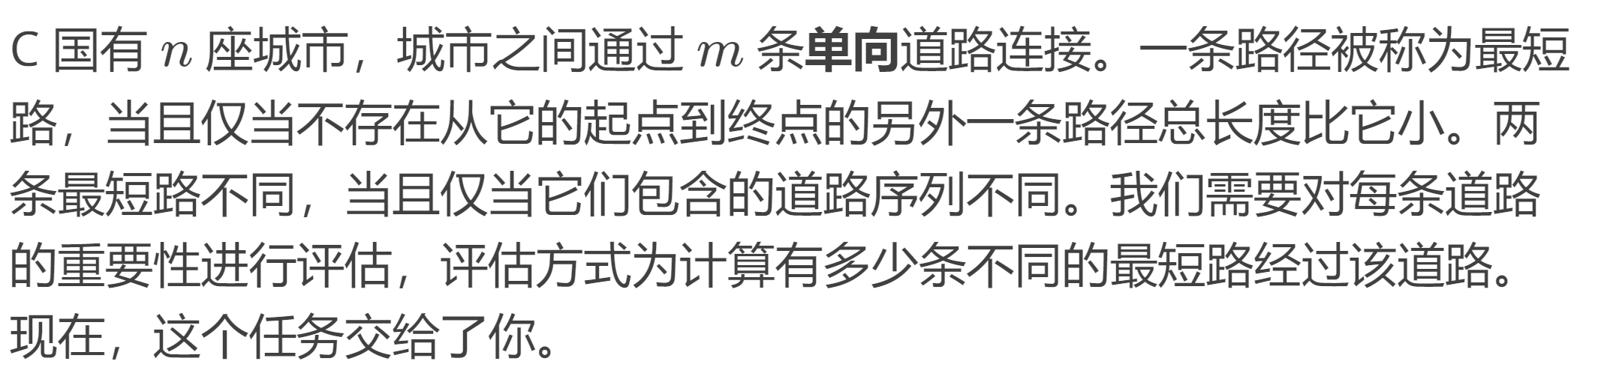
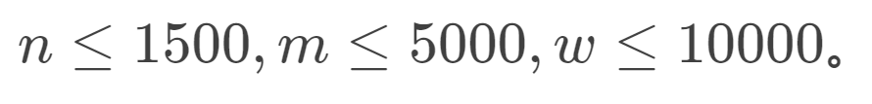
Problem 3.5 道路

Slide 19
Problem 3.5 道路
建立最短路图（DAG）
正图和反图拓扑排序求出cnt1,cnt2
每条边(u-v)经过的次数即是cnt[u]*cnt2[v]

Slide 20
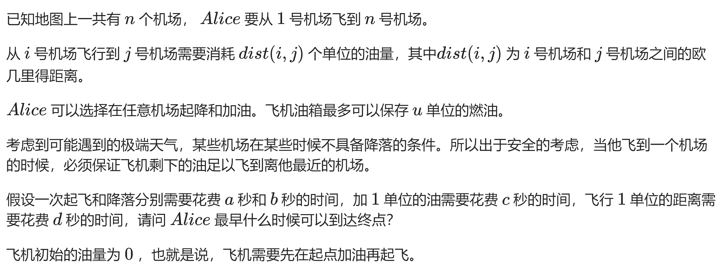
Problem 4 飞行计划

Slide 21
Problem 4 飞行计划
因为在任何一个机场加油消耗的时间是一样的,所以我们飞到任何
一个机场时都按照题意保持着”剩下的油足够飞到最近的机场即可”
我们记”飞到i且剩下的油足够飞到最近的机场”耗费的最短时间是
dis[i],那么从u机场到v机场消耗的加油和飞行时间很好计算
直接跑最短路即可

Slide 22
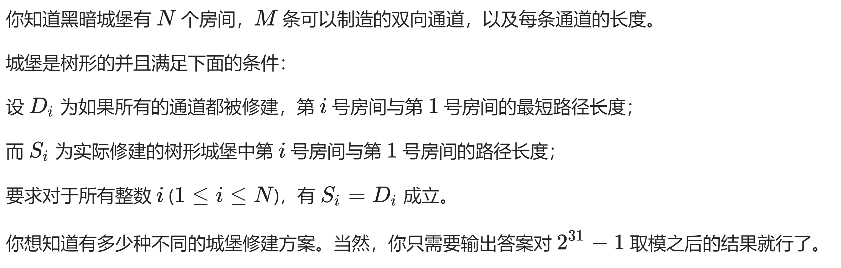
Problem 5 黑暗城堡

Slide 23
Problem 5 黑暗城堡
先跑一遍单源最短路,求出D[i]
之后枚举所有边(u,v),若D[v]=D[u]+e[u][v],说明这条边能够
出现在最短路中,将cnt[v]++
最后cnt[2]*...*cnt[n]即为答案

Slide 24
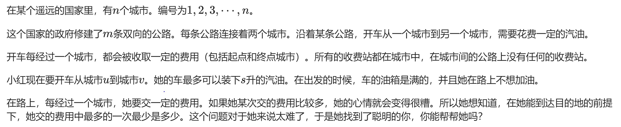
Problem 6 收费站

Slide 25
Problem 6 收费站
最小化最大值问题,故二分答案mid
只建出费用<=mid的点,以1为源跑最短路,dis[n]<=s则答案可行,
降低二分的上界;若dis[n]>s则增大二分的下界

Slide 26
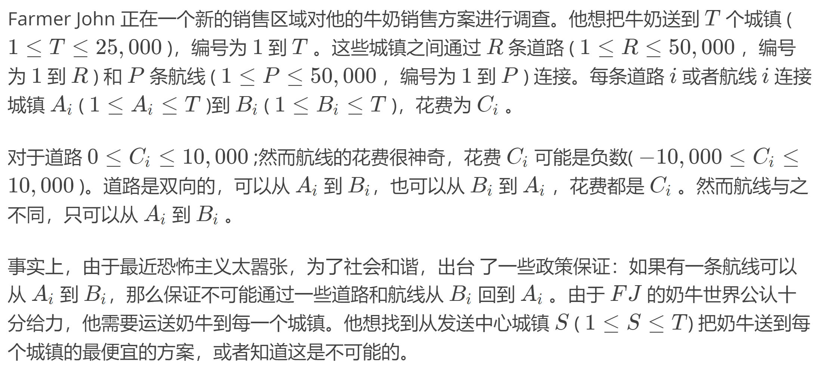
Problem 7 道路与航线

Slide 27
Problem 7 道路与航线
注意到无向边的边权非负,故对于每个无向边连接的连通块,我们
在块内使用dijkstra求解,连通块之间相当于连成了一个DAG,所
以直接拓扑排序+dp即可求解

Slide 28
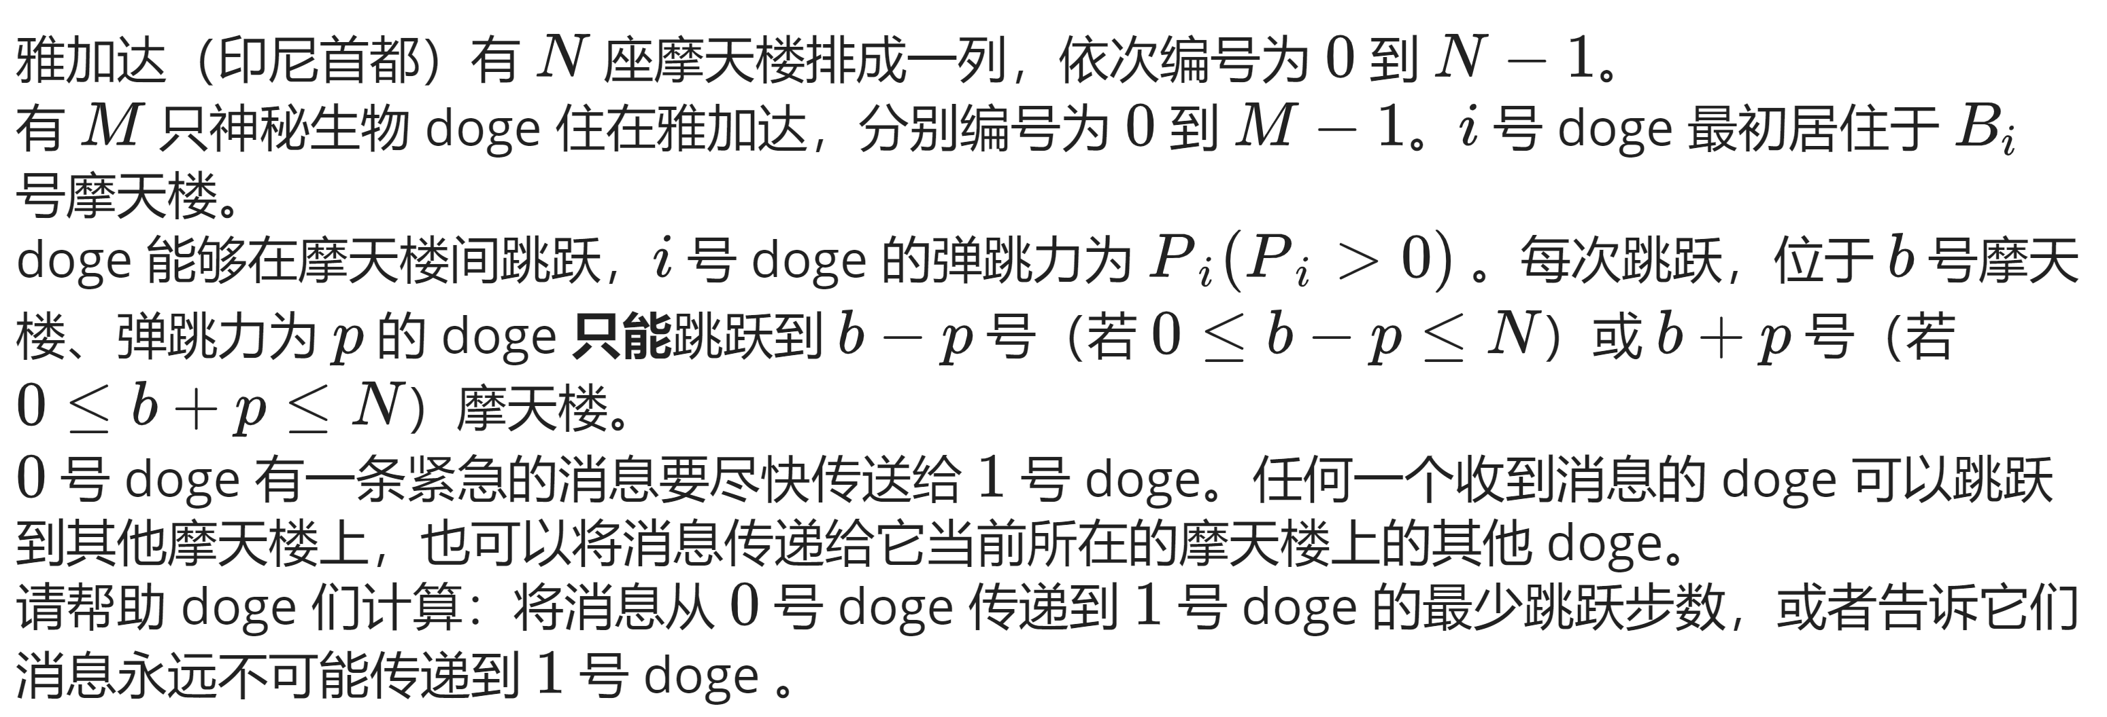
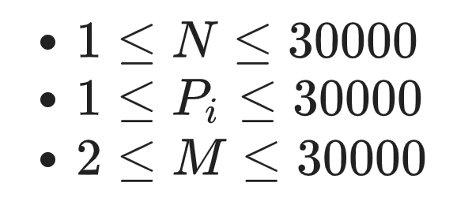
Problem 8 雅加达的摩天楼

Slide 29
Problem 8 雅加达的摩天楼
对于Pi>sqrt(n)的doge，暴力连边
对于Pi<sqrt(n)的doge，我们在图中将间隔小于sqrt(n)的网络提前建立出来，将i与对应的位置连边
之后跑最短路

Slide 30
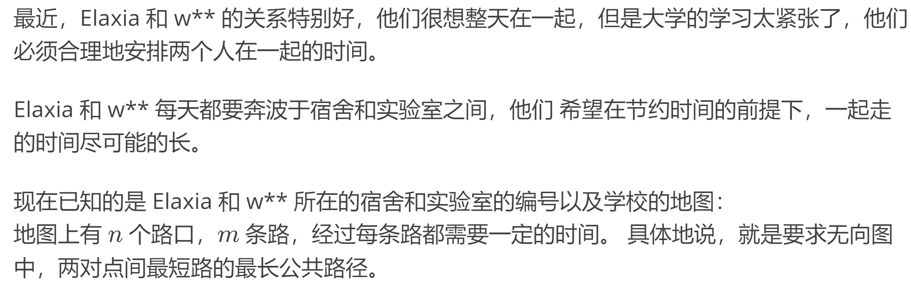
Problem 9 Elaxia的路线

Slide 31
Problem 9 Elaxia的路线
只保留同时在两个最短路图中的边，求出最长链

Slide 32
The End
Thank You!

